Slide 1
4K TV en vrije keuze internetmodem
Door Peter Nent voor HCC!Noord-Limburg

Slide 2
4K TV en vrije keuze internetmodem - agenda
Een greep uit de belangrijkste zaken:
ACM - Beleidsregel Handhaving Besluit Eindapparaten
Vrije keuze Internetmodem/router, sinds 28-01 bij alle providers (KPN, Ziggo, Delta, etc.)
Bij TV: alléén DVB-C gereguleerd, IPTV, etc.: N.V.T.
4K TV Ziggo sinds 28-01 – alléén DVB-C (CI+ kaart)
4K definities
Alternatieven van DVB-C en IPTV van providers
Vragen ?

Slide 3


ACM - Beleidsregel Handhaving Besluit Eindapparaten
Beleidsregel Handhaving Besluit Eindapparaten
Providers zoals KPN, Delta, Ziggo,etc. moeten van toezichthouder Autoriteit Consument & Markt in het kader van de invoering van de Beleidsregel Handhaving Besluit Eindapparaten alle kanalen die in DVB-C uitzendnorm worden aangeboden ook beschikbaar te stellen op vrije, door de consument zelf gekozen, hardware. (27-07-2021)
In de praktijk betekent dit dat alle in DVB-C gedistribueerde
zenders ook bij gebruik van een CI+ module zichtbaar
dienen te zijn.
Uitgesloten van deze regel zijn streaming- en IPTV-diensten zoals via een mediabox/Next box aangeboden IPTV.

Slide 4
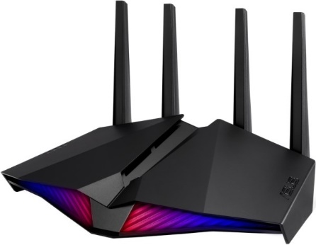
Vrije InternetModem/Router keuze
Als consument mag je vanaf 28-01-2022 een
ander modem gebruiken dan dat van je eigen internetprovider:
De ACM heeft hiervoor nieuwe regels opgesteld voor ALLE providers.
Je kunt hierdoor als consument kiezen voor een uitgebreider of beter modem.
Maar weet wel waar je aan begint: je bent zelf verantwoordelijk voor de installatie en onderhoud.
Zelf je eigen internetmodem/router configureren, bij problemen zal Ziggo je verwijzing naar het Ziggo forum en alle informatie hierover van Ziggo. De supportdesk zal je NIET helpen met je eigen internetmodem/router, maar zal dat wel doen met HUN bruikleen internetmodem/router die je dus zorgvuldig hiervoor dient te bewaren voor dit soort doeleinden.

Slide 5

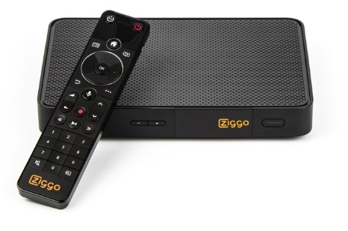
4K TV Ziggo sinds 28-01 – alléén DVB-C (CI+ kaart)
4K bij Ziggo TV – DVB-C:
Ziggo Sport 4K - sinds 28-01
Eurosport 4K - vanaf 04-02
ESPN UHD - sinds 28-01
Overige – n.n.b.
Note:
4K bij Ziggo (nog) niet via mediabox/Next,
alléén via DVB-C en CI+ betaalkaart

Slide 6
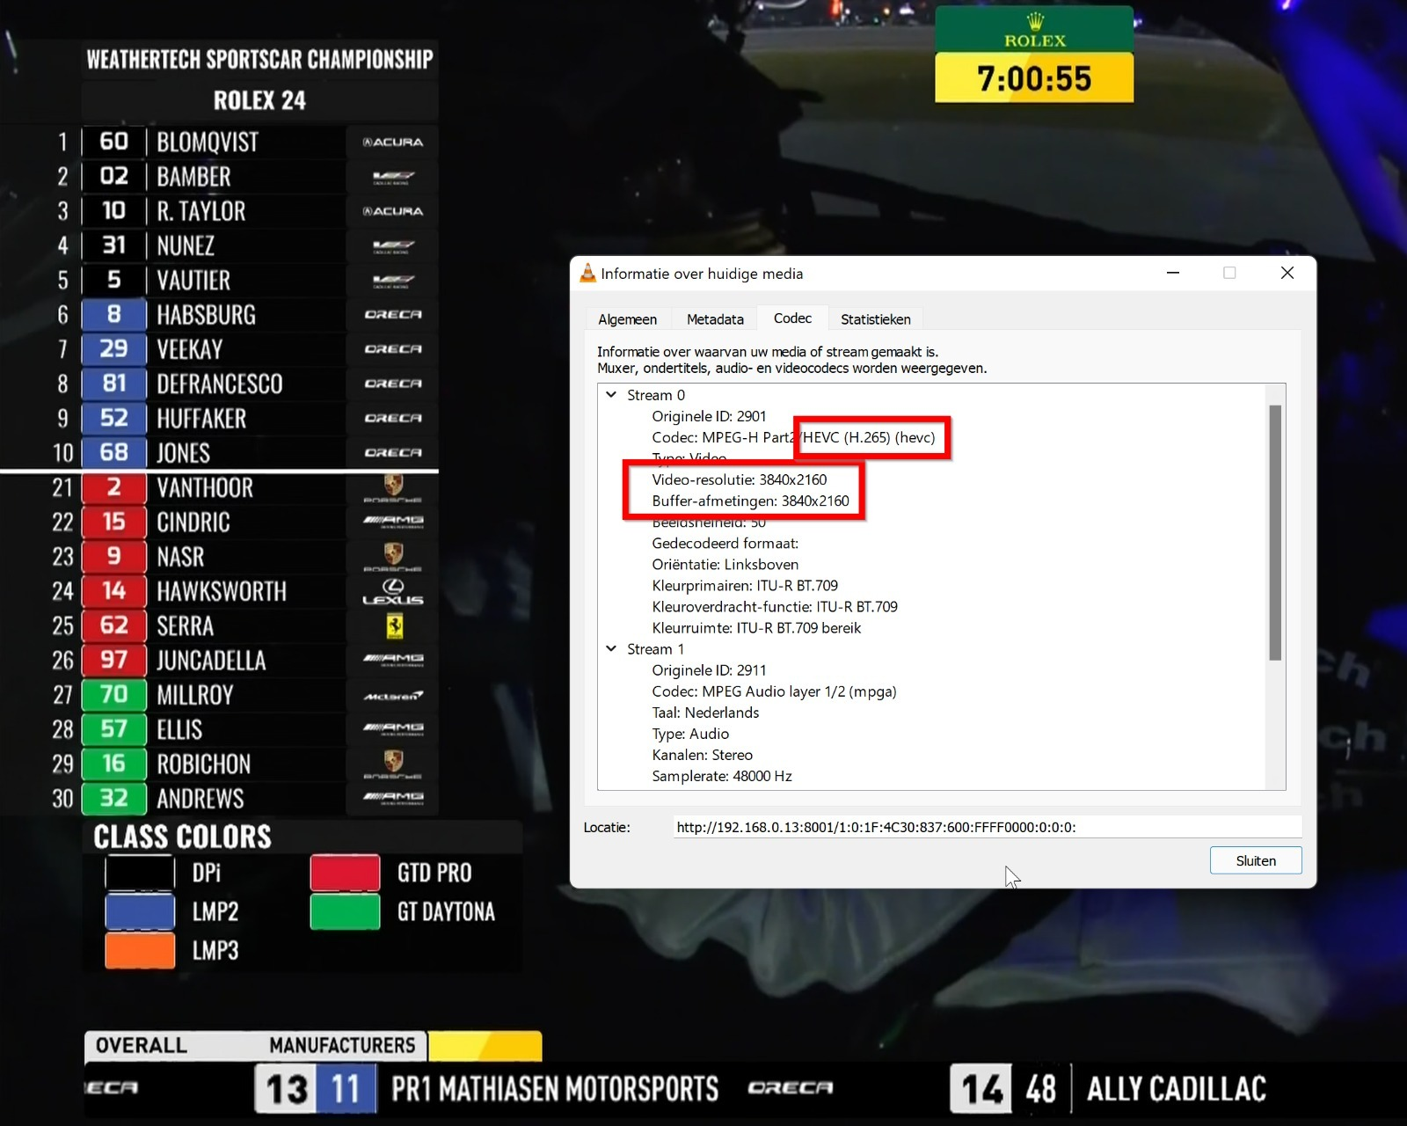
Ziggo Sport 4K voorbeeld:

Slide 7
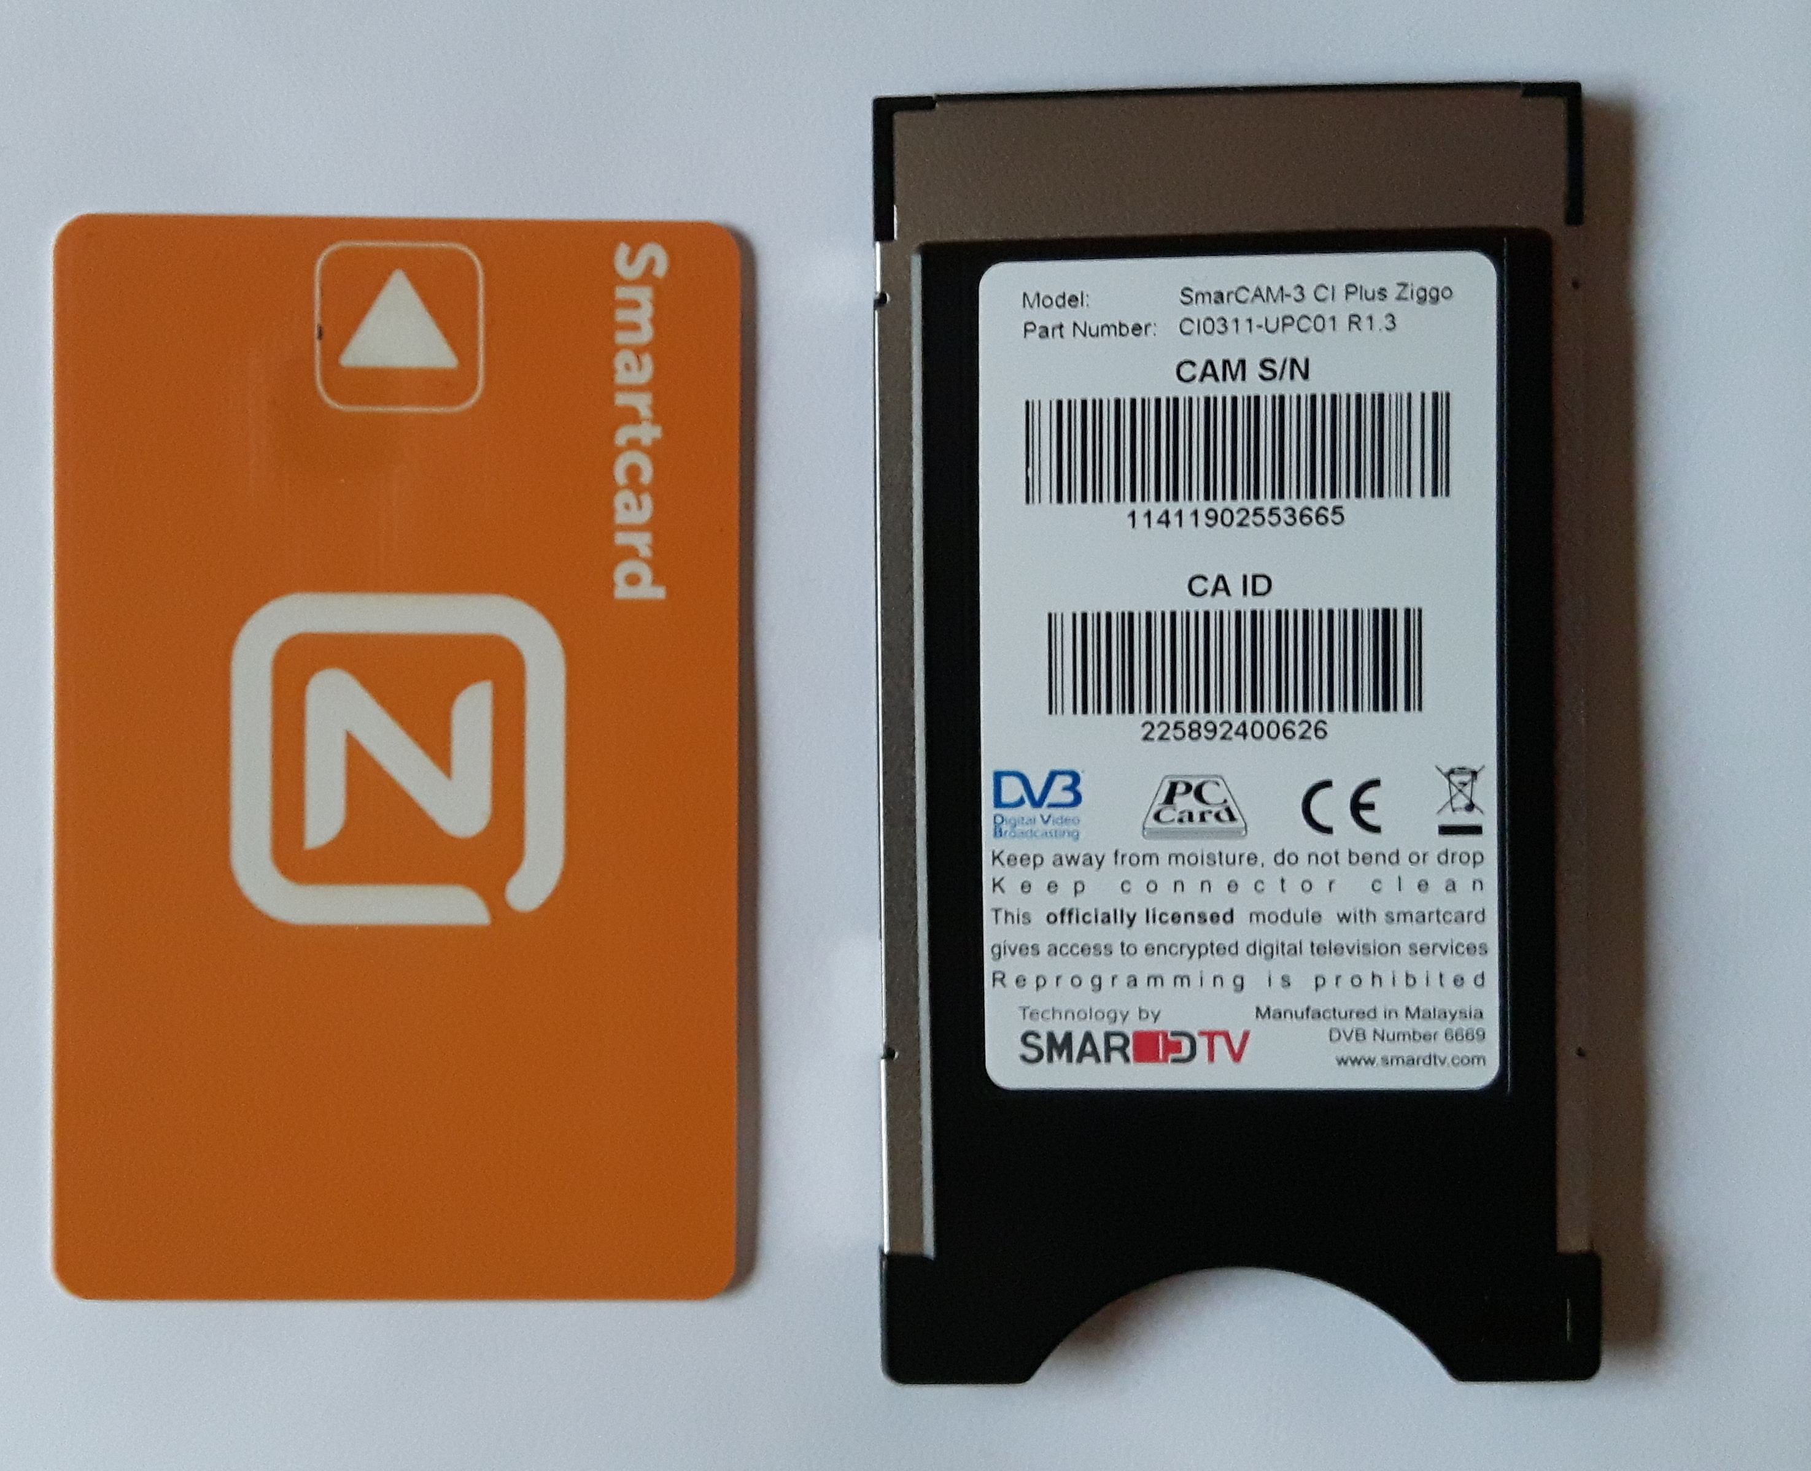
CI+ met Ziggo betaalkaart

Slide 8
4K definities
Video 4K/UHD
  3860 x 2160 resolutie, meestal in HVEC H.265 compressie en dus ca. 20-50Mbps bandbreedte,
  HDR (high dynamic range) – HDR10 of HDR10+
  HDCP beveiliging
Geluid
  High-Res Audio en Dolby Atmos (7.1.4)
  Goede geluidsinstallatie (beter géén soundbar, hiermee komt het geluid niet tot z’n recht)
Ondertiteling
EPG (Elektronische Programma Gids)

Slide 9
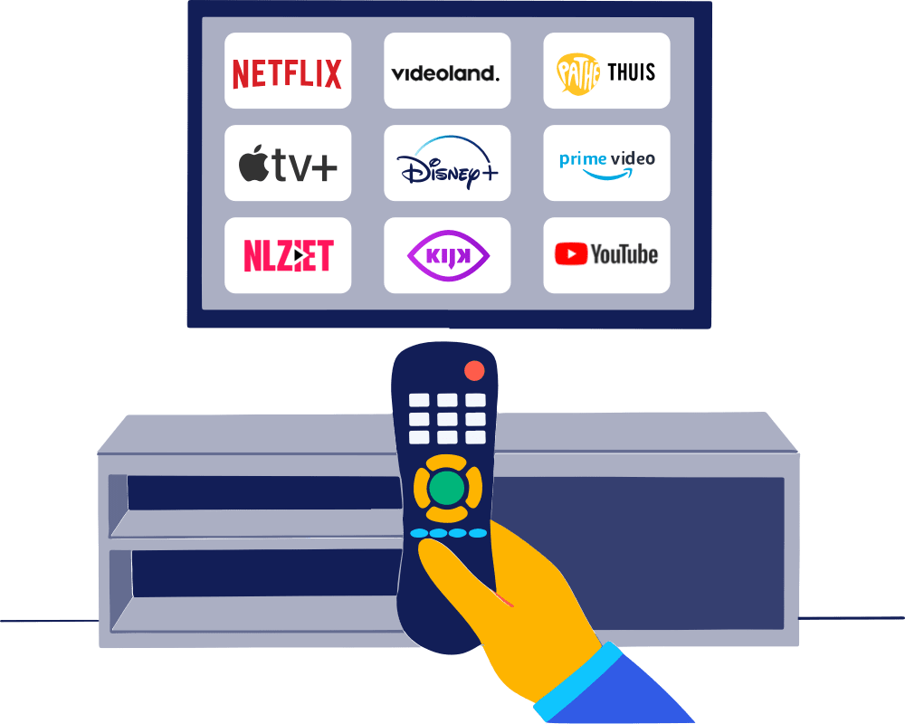
Alternatieven van DVB-C en IPTV van providers
IPTV via Provider: bijv. KPN, Delta en Ziggo-Next
Streaming in 4K/UHD bekende streamingdiensten:
  Netflix, Videoland, Disney+, Amazon - Prime Video,
  Pathé Thuis, Discovery+, Youtube, Film1, HBO, NLziet,
  NPO plus, Apple-TV, Kijk, Thuis, Viaplay/NENT, etc.:
  Vrijwel alléén films, documentaires en series, (nog)
  geen lineair (komt via Viaplay/NENT)
  Geluid nu nog in HDR, soms reeds HDR10+
  Met behulp van Chromecast/Google-TV, Apple-TV, Nvidia Shield of IPTV ‘free’: mediakastje of Kodi, ed. via IPTV abonnement
  Sterk versnipperd, geen universele GUI, erg op winst gericht i.p.v. klant, eenzijdig en licentiegericht ingedeeld
Blu-Ray disks

Slide 10

Vragen ?
Door Peter Nent

